Slide 1

Piano di Progetto
Presenta lo studio effettuato da WebShape riguardo le scelte effettuate inerenti la distribuzione dei ruoli e delle risorse, l’assegnazione delle attività dei componenti dell’azienda e l’analisi dei costi.

Slide 2
Assunzioni Iniziali
Regole da rispettare per la realizzazione del progetto:
il costo totale stimato è di 13059 euro.
sono previste 630 ore di lavoro.
l’impegno individuale di ogni componente varia da un minimo di 85 ore ad un massimo di 105 ore. Ogni componente lavorerà in media 2 ore al giorno.

Slide 3
Revisioni e Attribuzione dei Ruoli
Sono previste tre revisoni oltre a quella di Revisione dei Requisiti (RR):
Revisione di Progetto Preliminare (RPP)‏
Revisione di Qualifica (RQ)‏
Revisione di Accettazione (RA)‏
E’ previsto che ogni componente del gruppo assuma tutti i ruoli nelle revisioni previste. Inoltre non è permesso che un membro ricopra ruoli in conflitto di interessi tra di loro.

Slide 4
Modello di ciclo di vita 1
Dopo un’attenta analisi dei possibili cicli di vita da utilizzare, valutando i vantaggi e svantaggi di ogni singolo modello, l’azienda ha deciso di utilizzare il modello di ciclo di vita incrementale.
La scelta è ricaduta su questo modello in quanto:
vista la tipologia modulare del progetto, si adatta meglio alle nostre esigenze.
si ha la possibilità di effettuare dei rilasci di versioni parziali in modo da avvicinarsi incrementalmente al prodotto finale.
permette di effettuare una pianificazione ben definita.

Slide 5
Modello di ciclo di vita 2
Come detto precedentemente, è stato fatto uno studio anche degli altri modelli di ciclo di vita.
Modello sequenziale: è stato scartato perché è troppo orientato ai documenti e per il fatto che il primo prodotto del progetto è visionabile solo al termine della fase di qualifica.
Modello evolutivo: è stato scartato per la necessità di un costante rilascio di versioni.
Modello a spirale: è stato scartato per l’esigenza di avere continui contatti col cliente.

Slide 6
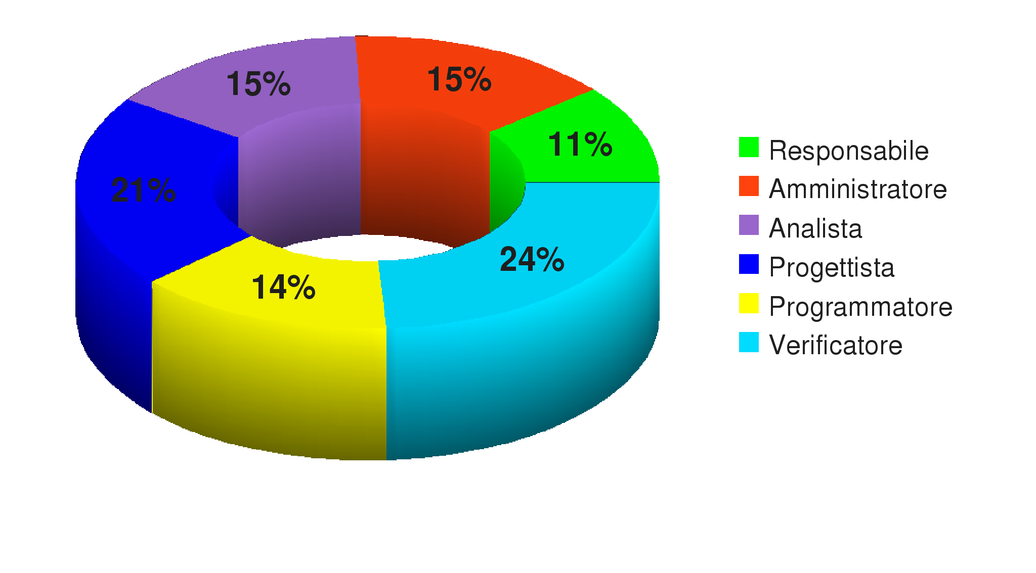
Ore e Costi totali 1
Grafico che rappresenta il carico di lavoro totale di ogni ruolo.

Slide 7
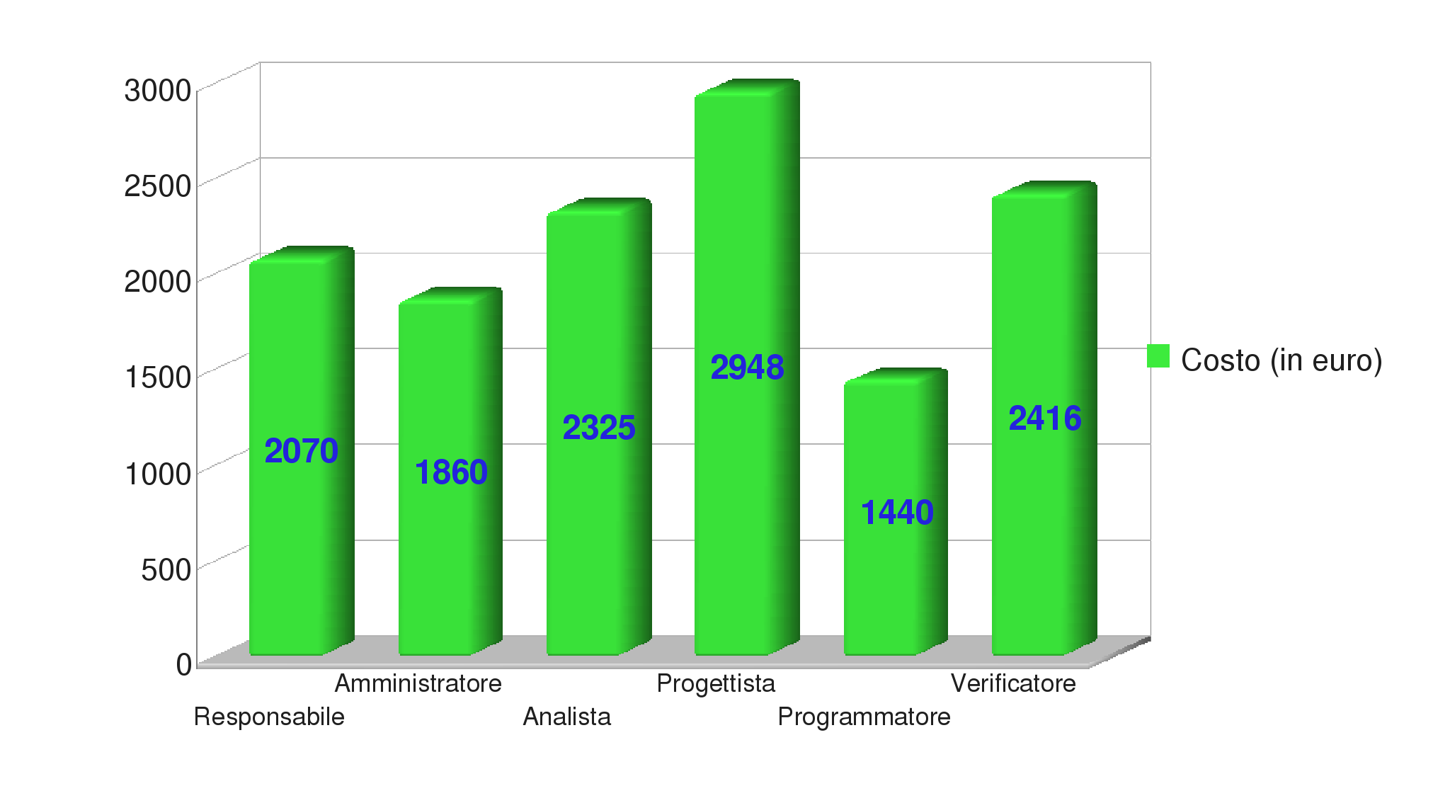
Ore e Costi totali 2
Grafico che rappresenta il costo totale di ogni ruolo.

Slide 8
Piano di progetto
Per lo sviluppo del progetto sono previste quattro fasi, alla fine delle quali verrà rilasciato il prodotto finale.

Slide 9
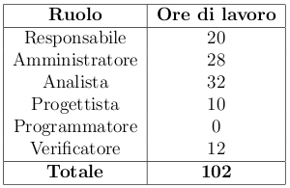
Inizio-RR
E la fase che va dalla data di accettazione del gruppo alla revisione dei requisiti.

Slide 10
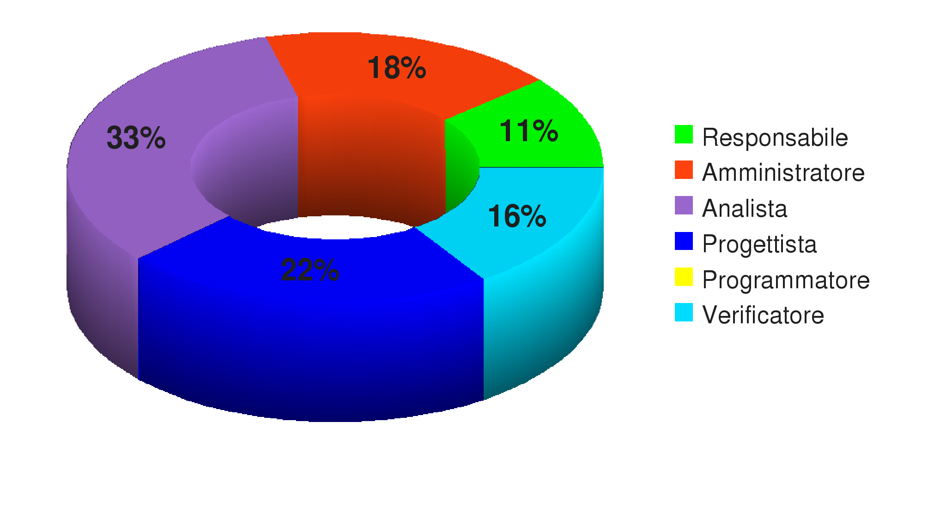
RR-RPP

Slide 11
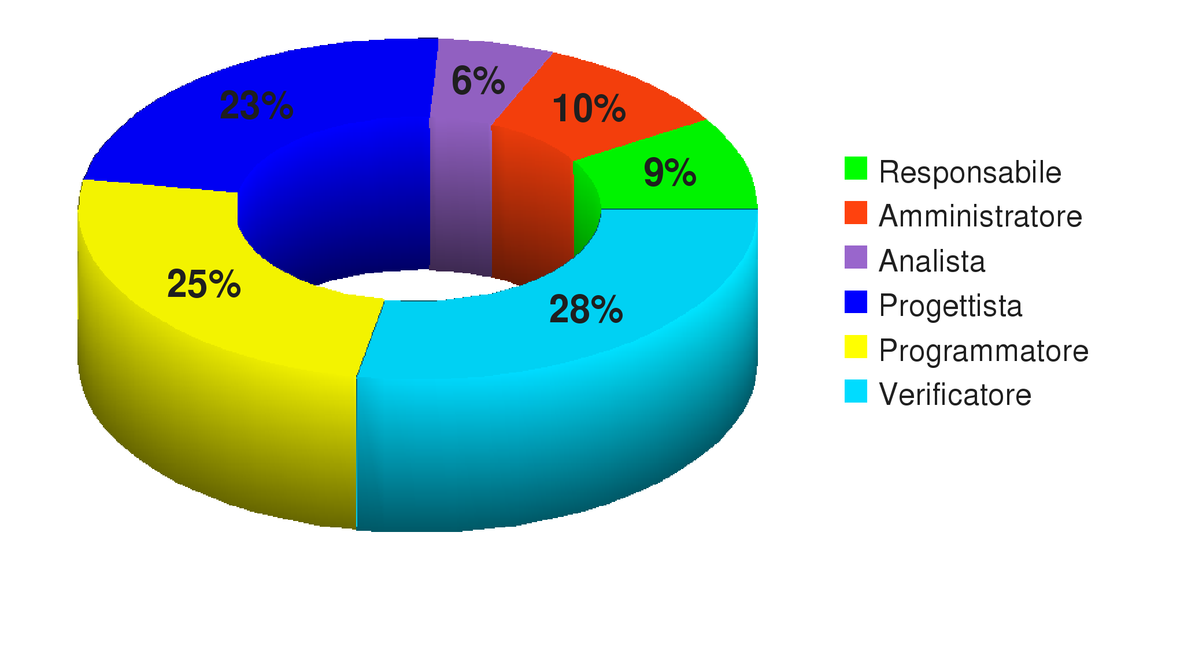
RPP-RQ

Slide 12
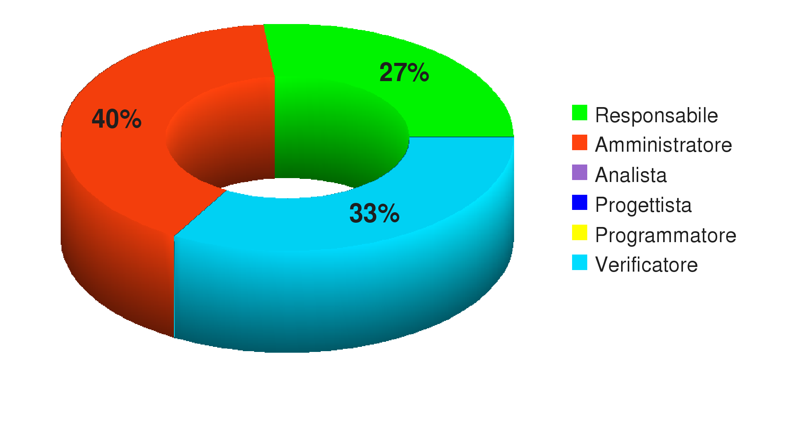
RQ-RA

Slide 13
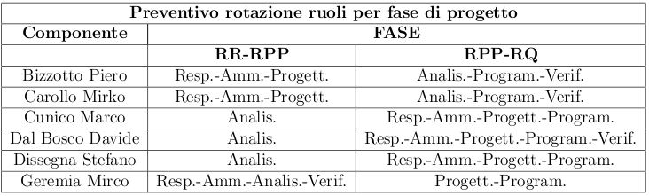
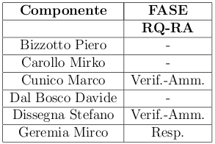
Rotazione Ruoli

Slide 14
Analisi e Gestione dei Rischi
I punti di rischio da noi identificati e valutati sono i seguenti:
Rischi inerenti al modello di ciclo di vita incrementale.
Pianificazione e distribuzione dei ruoli.
Mancanza del personale.
Compatibilità e portabilità del prodotto.
Funzionalità del prodotto.

